Slide 2
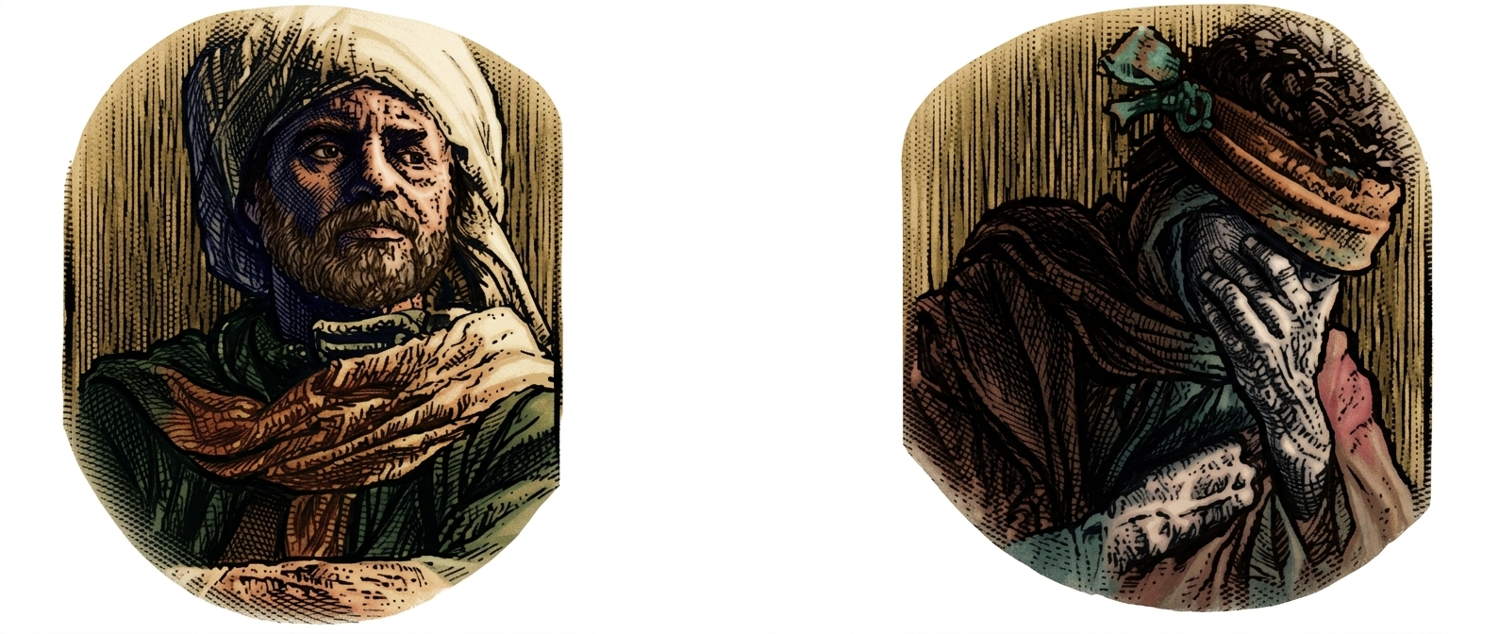
Para Memorizar
«El que se enaltece será humillado; y el que se humilla será enaltecido» (Luc. 14: 11).

Slide 3
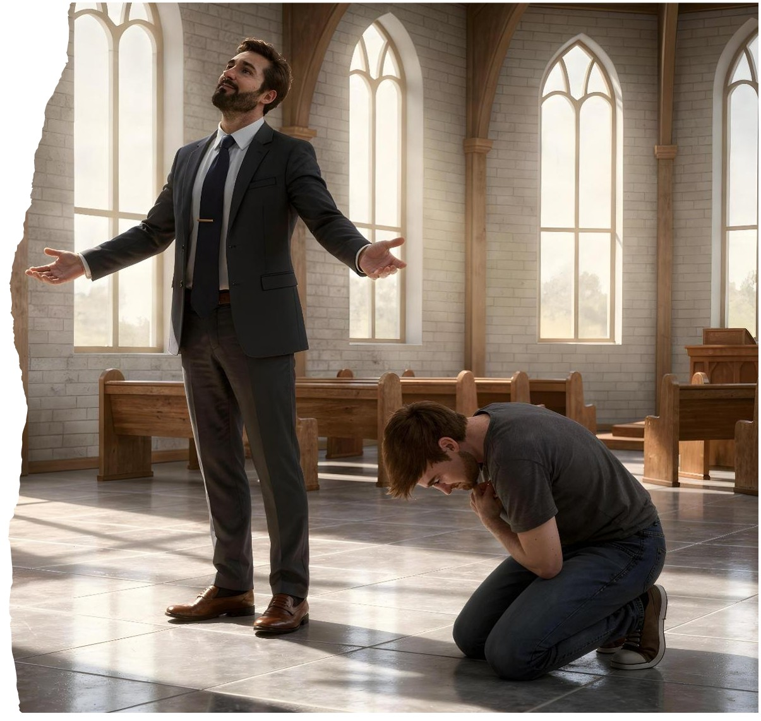
Enfoque del Estudio
Texto clave: : Lucas 14:11. Enfoque de Estudio: 1 Juan 2: 15-17; Lucas 18: 9-14; 1 Juan 1: 9; Hebreos 11: 24-26; Lucas 22: 24-27; Filipenses 2: 3-8. La lección de esta semana estudiaremos tres temas principales: 1) Donde inicio el orgullo. 2) El orgullo en Babel y 3) Ejemplos bíblicos de orgullo vs humildad.
La semana pasada, nos enfrentamos al diagnóstico del Señor sobre la enfermedad espiritual de Laodicea: «Tú dices: «Soy rico... y no tengo necesidad de nada», y no sabes que eres un desventurado, miserable, pobre, ciego y desnudo» (Apoc. 3:17, NKJV). Juan, el profeta apocalíptico, denunció el problema del orgullo espiritual, que tiene sus raíces en el enfoque en el «yo», con su énfasis en el ego. La dura realidad es que, aparte de Dios, no podemos hacer nada para superar el yo. Podemos estar agradecidos, por lo tanto, de que el mensaje de la Biblia trata sobre cómo resolver este problema del yo, un problema que nos concierne a todos y cada uno de nosotros.
Esta semana analizaremos el pecado del orgullo para comprender su mecanismo y aprehender su peligro. Con ese fin, procederemos en tres pasos. Primero, rastrearemos el inicio del orgullo en el cielo durante el tiempo en que Lucifer planeó usurpar el lugar de Dios (Isa. 14:13). Luego procederemos a la tierra para examinar la empresa de los constructores de Babel en el momento en que planearon hacerse un nombre a sí mismos, esforzándose por construir una torre que llegaría hasta el cielo (Gén. 11:4). En el tercer paso, estudiaremos una serie de ejemplos de orgullo junto con modelos contrastantes de humildad: Faraón y Moisés, Nabucodonosor y Daniel, y el fariseo y el recaudador de impuestos en la parábola de Jesús (Lucas 18:9–14). Esta tercera sección ofrecerá una reflexión comparativa sobre el orgullo y la humildad basada en la enseñanza de la sabiduría bíblica (Prov. 11:2; Prov. 27:1, 2).

Slide 4
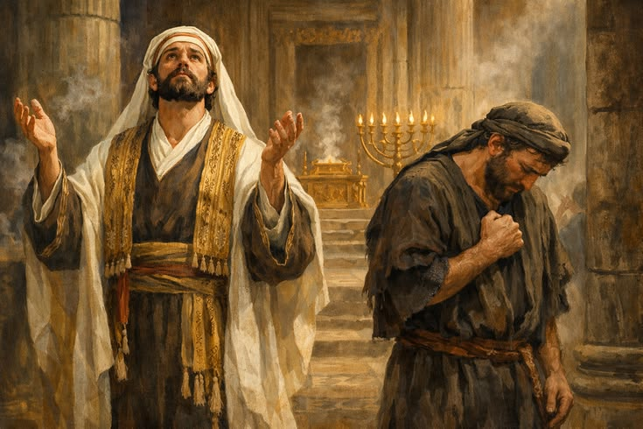
Sábado
Introducción a la Lección
E
s tentador pensar que el orgullo es un problema exclusivo de los ricos, poderosos o exitosos. Cuando imaginas a alguien que lucha con el orgullo, podrías visualizar a un ejecutivo arrogante y desagradable o a una celebridad condescendiente tratando a todos como si estuvieran por debajo de ellos. Pero, ¿qué hay de la persona promedio que simplemente intenta amar a su familia y vivir su vida? ¿Es el orgullo una trampa tan significativa? Según la Escritura, sí lo es.
Cuando menos lo esperas, el orgullo puede infiltrarse y destruir todo lo que te importa, y lo que es más importante, tu relación con Dios y con los demás. El orgullo es especialmente peligroso porque puede disfrazarse tan bien que ni siquiera te das cuenta de que es orgullo. Es tan engañoso que incluso podrías estar orgulloso de no ser orgulloso.
«Venid, porque todo está listo ahora. Todo el que quiera, que venga y beba del agua de la vida de balde. Ahora necesitamos sencillez infantil. Necesitamos que todo lo semejante al orgullo, la vanidad y la insensatez desaparezca. Estamos frente al juicio. Los hombres y las mujeres necesitarán apoyarse en una fortaleza superior a toda ayuda humana. Deben afirmarse del brazo poderoso de Jehová. Estamos frente al día cuando las obras de los hombres serán probadas; y deseamos que vosotros estéis listos. Os instamos en el nombre del Maestro a prepararos. Os llamamos para que os apartéis del orgullo del mundo, la soberbia, la vanidad y la insensatez de la vida. Jesús os ama. Jesús tiene compasión de vosotros. Se ha enviado a la hueste angélica para que os ayude. Y ahora, cuando todo el cielo está interesado en vosotros, ¿no os interesaréis en vosotros mismos?» Sons and Daughters of God, p. 67; parcialmente en Hijos e hijas de Dios, 10 de marzo, p. 69).

Slide 5
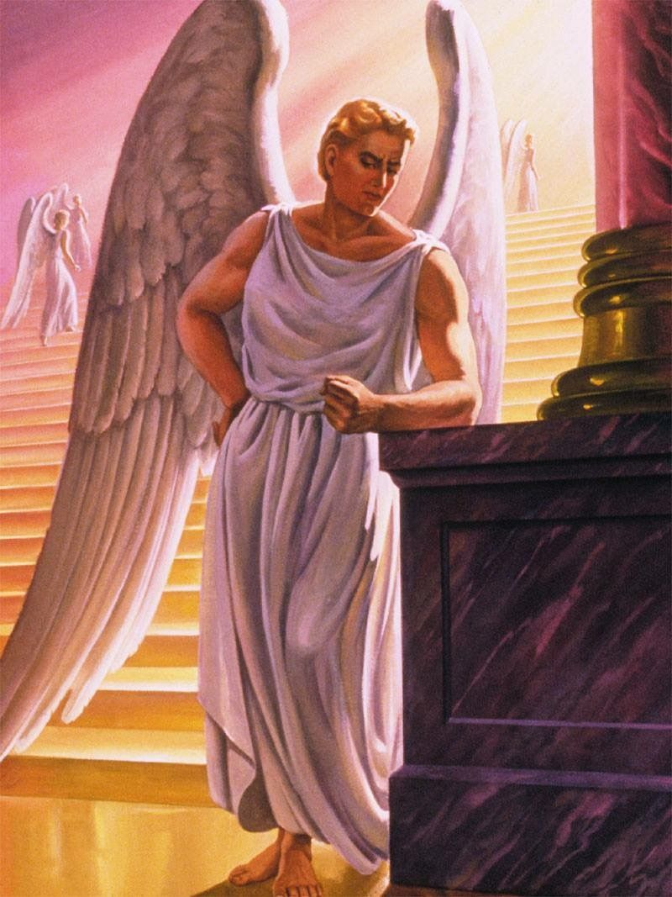
Domingo
LAS OPRESIVAS GARRAS DEL ORGULLO
«Porque todo lo que hay en el mundo, los deseos de la carne, los deseos de los ojos, y la vanagloria de la vida, no proviene del Padre, sino del mundo.» (Juan 2: 16)
Lee 1 Juan 2: 15 al 17. ¿Qué tres puntos principales enseña este pasaje acerca del orgullo y el amor al mundo?
R. Nuestras posesiones, habilidades y logros no determinan nuestro valor. Lo que no nosotros valemos proviene de Dios. Éls no valora tanto porque nos ama.
El orgullo es la exaltación del yo por encima de Dios y de los demás. Se le ha llamado «el gran pecado» y «un cáncer espiritual», y según Proverbios 16:5, Dios lo aborrece: «El Señor aborrece a todos los altivos de corazón.» (Proverbios 16:5). En su esencia, el orgullo es egocentrismo y autosuperioridad. Cuando las personas son orgullosas, creen que son mejores y saben más que los demás. Esa actitud les impide rendirse a Dios y admitir su necesidad de Él. Esta descripción del orgullo se parece mucho a la de Juan el Revelador sobre la iglesia en los últimos días: «Tú dices: "Soy rico; me he enriquecido y no necesito nada." Pero no te das cuenta de que eres desventurado, miserable, pobre, ciego y estás desnudo» (Apocalipsis 3:17, BSB).
«No hay nada que debilite la fortaleza de la iglesia como el orgullo y la pasión… Cristo nos ha dado un ejemplo de amor y humildad, y ha ordenado a sus seguidores que se amen mutuamente como él los ha amado. Con humildad, debemos estimar a otros superiores a nosotros. Debemos ser severos con nuestros propios defectos de carácter, prontos para discernir nuestros errores y equivocaciones, y tener menos en cuenta las faltas ajenas que las nuestras. Debemos sentir un interés especial en considerar las cosas ajenas, no para codiciarlas, no para encontrar faltas en ellas, no para hacer comentarios en cuanto a ellas y presentarlas en una luz dudosa, sino para hacer estricta justicia en todas las cosas a nuestros hermanos y a todos con quienes nos tratamos. Ofende a Dios el espíritu de hacer planes para nuestro interés egoísta, con el fin de obtener alguna ganancia, o para mostrar superioridad o rivalidad. El Espíritu de Cristo guiará a sus seguidores para que se preocupen, no solo por su éxito o ventajas, sino por tener también interés en el éxito y ventajas de sus hermanos. Esto será amar a nuestro prójimo como a nosotros mismos…» (A fin de conocerle, 19 de junio, p. 177)
Reflexionemos: ¿Hasta qué punto eres orgulloso? ¿Cómo puede tu orgullo afectar tu relación con Dios y con los demás?

Slide 6
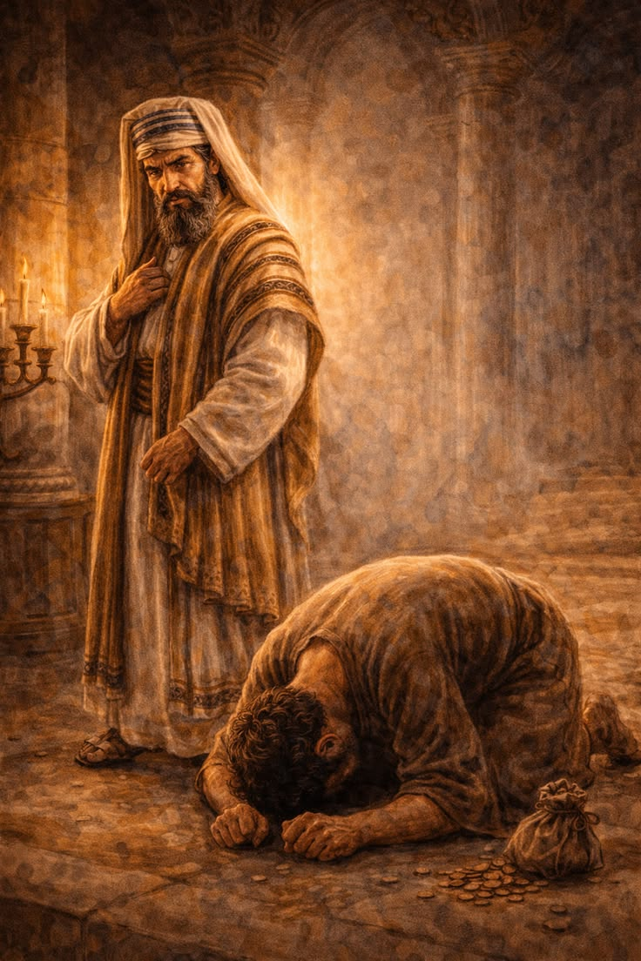
Lunes
CONÓCETE A TI MISMO
«Mas el publicano, estando lejos, no quería ni aun alzar los ojos al cielo, sino que se golpeaba el pecho, diciendo: Dios, sé propicio a mí, pecador.». (Lucas 18: 13)
Lee Lucas 18: 9 al 14. ¿Qué piensas de estos dos hombres? ¿Qué pensó Jesús? ¿Qué lección importante hay aquí para todos nosotros?
R. El fariseo refleja el orgullo propio, la vana gloria humana. El publicano es una muestra de humildad de reconocimiento a que es pecador y no se siente digno delante de Dios. La lección es que entre n-más cerca de Jesús más se muestra nuestro pecado y somos indignos delante de Él.
Por su propia naturaleza, el orgullo te hace desaprobar a cualquier otra persona que sea orgullosa. En otras palabras, si te crees superior, odiarás que alguien más actúe con superioridad hacia ti. En su libro Mero Cristianismo, C. S. Lewis presenta una pregunta que puedes hacerte para ayudarte a evaluar si podrías ser más orgulloso de lo que crees: «Si quieres averiguar lo orgulloso que eres, la forma más fácil es preguntarte: '¿Cuánto me disgusta cuando otras personas me desprecian, o se niegan a prestarme atención, o se entrometen, o me tratan con condescendencia, o presumen?' La cuestión es que el orgullo de cada persona compite con el orgullo de todos los demás... Dos del mismo oficio jamás se ponen de acuerdo.
«Ningún amor profundo por Jesús puede morar en el corazón de aquellos que no ven ni comprenden su propia pecaminosidad. El alma que es transformada por la gracia, admirará su carácter divino; pero si no vemos nuestra propia deformidad moral, es una evidencia inequívoca de que no hemos tenido una visión de la belleza y excelencia de Cristo. Cuanto menos cosas de estima veamos en nosotros mismos, tanto más veremos para apreciar en la infinita pureza y amor de nuestro Salvador. Una visión de nuestra propia pecaminosidad nos conduce hacia Aquel que puede perdonar… Dios no trata con nosotros de la manera en que un hombre finito trata con otro. Sus pensamientos son pensamientos de misericordia, amor y tierna compasión… El dice: «Yo deshice como a nube tus rebeliones…». Isaías 44:22.» (Nuestra elevada vocación, 21 de enero, p. 29).
Reflexionemos: ¿Cuándo fue la última vez que experimentaste la gracia de Dios en tu vida? En verdad, deberíamos experimentar esta gracia a diario. También deberíamos mostrar gracia o misericordia a los demás.

Slide 7
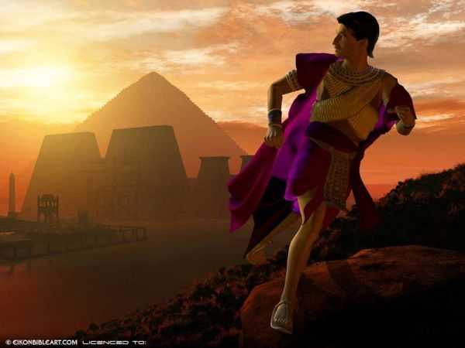
Martes
MOISÉS, UN SIERVO HUMILDE
«Por la fe Moisés, hecho ya grande, rehusó llamarse hijo de la hija de Faraón, escogiendo antes ser maltratado con el pueblo de Dios, que gozar de los deleites temporales del pecado» (Hebreos 11:24-25)
¿Qué dice Hebreos 11: 24 al 26 acerca de por qué Moisés eligió un rumbo diferente y se humilló?
R. Por su fe Moisés rehusó al principado de Egipto, rechazo la opulencia la gloria de este mundo. Por su acto pecaminoso perdió la confianza en si mismo y su autosuficiencia. Entonces considero la Eternidad que solo Dios puede dar y escucho el llamado de Dios porque era un hombre muy manso y humilde
Moisés rechazo los grandes salones del palacio egipcio, su opulencia, ´lacer y comodidad. Una vida de poder, riqueza y popularidad. Sin embargo eligió algo muy diferente. Sin embargo por un acto pecaminoso sintiendo que el por su propia mano podría liberar a su pueblo de la opresión. Con las montañas como las paredes de su aula y con su orgullo puesto a un lado, durante cuarenta años Moisés fue instruido por Dios acerca de lo que necesitaba saber para guiar a una nación fuera de la esclavitud y rumbo a la Tierra Prometida. El poder y las riquezas de lo que podría haber sido otra vida en Egipto perdieron su relativo brillo cuando Moisés consideró la Eternidad. Dios lo había llamado, y Moisés lo siguió.
«Moisés había aprendido muchas cosas que debía olvidar. Las influencias que le habían rodeado en Egipto, el amor a su madre adoptiva, su propia elevada posición como nieto del rey, el libertinaje que reinaba por doquiera, el refinamiento, la sutileza y el misticismo de una falsa religión, el esplendor del culto idólatra, la solemne grandeza de la arquitectura y de la escultura; todo esto había dejado una profunda impresión en su mente entonces en desarrollo, y hasta cierto punto había amoldado sus hábitos y su carácter. El tiempo, el cambio de ambiente y la comunión con Dios podían hacer desaparecer estas impresiones. Exigiría de parte de Moisés mismo casi una lucha a muerte renunciar al error y aceptar la verdad; pero Dios sería su ayudador cuando el conflicto fuese demasiado severo para sus fuerzas humanas…» (Conflicto y valor, 21 de marzo, p. 86).
Reflexionemos: Escucha o lee la letra del himno «Prefiero a mi Cristo» (Himnario adventista, Nº 269) y considera estas palabras en relación con la vida de Moisés y la tuya.

Slide 8
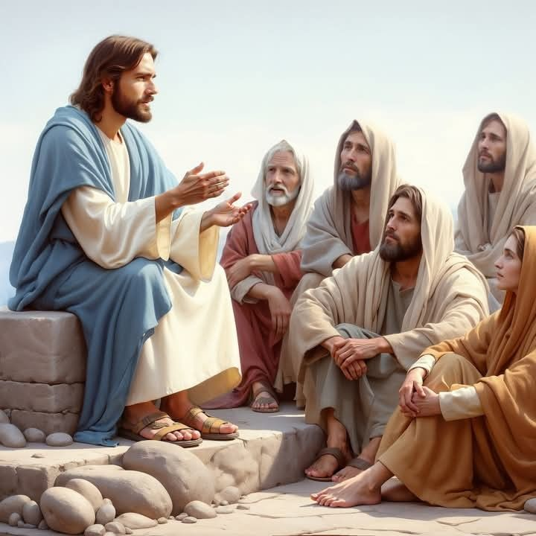
Miércoles
LA MAYOR OFENSA
«Hubo también entre ellos una disputa sobre quién de ellos sería el mayor» (Lucas 22: 24)
Lee Lucas 22: 24 al 27 para considerar la respuesta de Jesús a la disputa de los discípulos sobre el significado de la verdadera grandeza. ¿Qué afirmación constituye el núcleo del mensaje de Jesús?
R. Así como Jesús vino a este mundo para servir, nosotros debemos seguir su ejemplo, y servir a todo aquel que lo necesita. No nos hace más grande que otros el hecho de que nos sirvan, sino el servicio a los demás.
Este sentimiento de superioridad es lo que hace imposible que los orgullosos tengan una relación sana con los demás, incluido Dios. Como describe Lewis, simplemente no podemos acercarnos a Dios con un sentimiento de superioridad: «En Dios te encuentras con algo que es, en todo respecto, inconmensurablemente superior a ti mismo. A menos que conozcas a Dios como eso y, por lo tanto, te conozcas a ti mismo como nada en comparación, no conoces a Dios en absoluto. Mientras seas orgulloso, no puedes conocer a Dios. Un hombre orgulloso siempre mira por encima del hombro a las cosas y a la gente; y, por supuesto, mientras estés mirando hacia abajo, no puedes ver algo que está por encima de ti.»
«El cambio de corazón representado por el nuevo nacimiento puede realizarse únicamente por la obra efectiva del Espíritu Santo… El orgullo y el amor propio resisten al espíritu de Dios; cada inclinación natural del alma se opone al cambio que transforma la altivez y el orgullo en la mansedumbre y humildad de Cristo. Pero si hemos de caminar en la senda de la vida eterna no debemos prestar oído al susurro del yo. Con humildad y contrición debemos suplicar a nuestro Padre celestial: «Crea en mí, oh Dios, un corazón limpio, y renueva un espíritu recto dentro de mí». Salmo 51:10. Al recibir la luz divina y cooperar con las inteligencias celestiales, nacemos de nuevo, liberados de la corrupción del pecado por el poder de Cristo». (The Faith I Live By, p. 137; parcialmente en La fe por la cual vivo, 11 de mayo, p. 139).
Reflexionemos: ¿Como cambia tu perspectiva de servicio al escuchar lo que Jesús le dijo a los discipulos sobre quien es el Mayor?

Slide 9
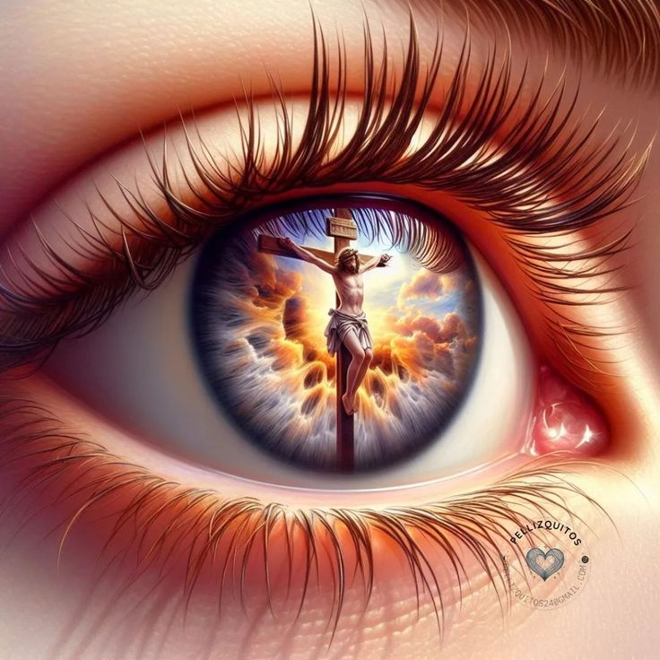
Jueves
FIJA TUS OJOS EN CRISTO
«Nada hagáis por contienda o por vanagloria; antes bien con humildad, estimando cada uno a los demás como superiores a él mismo;» (Filipenses 2: 3)
Lee nuevamente Lucas 22: 27. ¿Cuál es el mensaje clave de este texto para los seguidores de Cristo?
R. El mensaje clave de Jesús es ser humildes y mansos de corazón como el lo es. Servir y no serservidos eso nos hace humildes, sencillos de un corazón agradecido hacia Dios por toso lo que ha hecho por nosotros.
Justo cuando un cristiano bienintencionado cree que no está en riesgo del pecado del orgullo, se encuentra en riesgo de la peor de sus formas: el orgullo espiritual. Jesús tenía una advertencia para los orgullosos espiritualmente, y la contó como una historia. Lucas compartió esta parábola, y para asegurarse de que los orgullosos espiritualmente supieran que era para ellos, Lucas escribió: «A algunos que confiaban en sí mismos como justos y menospreciaban a los demás, Jesús les contó esta parábola.» (Lucas 18:9) De hecho, Lucas no quería que los orgullosos pasaran por alto que esta historia era especialmente para ellos, para aquellos que «menospreciaban a los demás.» Por eso nuestra vista debe estar fija en Cristo y solo en Él.
«Muchos son espiritualmente débiles porque se miran a sí mismos en lugar de mirar a Cristo… Cristo es el gran almacén del cual podemos extraer en cada ocasión fortaleza y felicidad. ¿Por qué, entonces, apartamos los ojos de su suficiencia para contemplar nuestra debilidad y lamentarnos por ella? ¿Por qué nos olvidamos de que él está listo para ayudarnos en todo momento de necesidad? Lo deshonramos cuando hablamos de nuestra ineficiencia. En lugar de mirarnos a nosotros mismos, contemplemos constantemente a Jesús, siendo cada día más semejantes a él, más y más capaces de hablar de él, mejor preparados para aprovecharnos de su bondad y su auxilio, y para recibir las bendiciones que nos ofrece. Al vivir así en comunión con él nos fortaleceremos con su fuerza, y seremos de ayuda y bendición para quienes nos rodean.» (La maravillosa gracia de Dios, 8 de septiembre, p. 259)..
Reflexionemos: ¿Cómo morimos al yo? Igualmente importante, ¿cómo mantenemos un espíritu humilde al servicio de nuestro Hacedor?

Slide 10
PARA ESTUDIAR Y MEDITAR
La lección de esta semana, consideraremos tres temas principales: 1) Donde inicio el orgullo. 2) El orgullo en Babel y 3) Ejemplos bíblicos de orgullo vs humildad.
Afortunadamente, existe un estilo de vida que desecha el orgullo, y es un soplo de aire fresco. Jesús promete un reino inesperadamente invertido. Bajo Su reinado, todos los más humildes, los últimos y los más pequeños ocupan un lugar de honor. Dios promete elevar y coronar a los humildes, a aquellos que rechazan el orgullo y se niegan a comparar, competir o actuar con superioridad: «Humillaos delante del Señor, y él os exaltará.» (Santiago 4:10) «Porque el Señor se complace en su pueblo; a los humildes adorna con salvación.» (Salmo 149:4). En la Tierra, a veces parece que los orgullosos reciben todos los reconocimientos y la atención, pero no te preocupes: en el reino de Dios, las coronas van a los de corazón humilde.
Para acercarnos más a Dios, debemos abrazar la humildad y rechazar el orgullo. Aquí hay algunas formas de cultivar la humildad a través de hábitos y actitudes diarias: Mantente enseñable. Nunca sientas que has aprendido lo suficiente o que sabes más que todos los que te rodean. Abraza un espíritu de confesión y arrepentimiento. A los orgullosos les cuesta mucho admitir sus errores y defectos. No te alabes a ti mismo. Cuando tengas la tentación de intentar demostrar lo talentoso, inteligente o capaz que eres, recuerda Proverbios 27:2: «Alábete el extraño, y no tu propia boca; el ajeno, y no tus labios.» Sirve a los demás. Si quieres evitar el orgullo y abrazar el espíritu de Jesucristo, busca maneras de servir a los demás. Busca rendir cuentas. Cuando interactuamos con otros, nuestro verdadero carácter es desafiado y expuesto. Dedica tiempo a la oración y la Escritura. Si quieres ser como Cristo, pasa tiempo con Él. Descansa en la gracia de Dios. Pablo dice que si te sientes tentado a alardear de tu bondad o logros, es momento de pensar en la gracia de Dios lee (Efesios 2: 8, 9)

